Slide 1

SECURITATEA BD
• Riscuri asociate BD
• Integritatea referențială
• Tranzacții

Slide 2
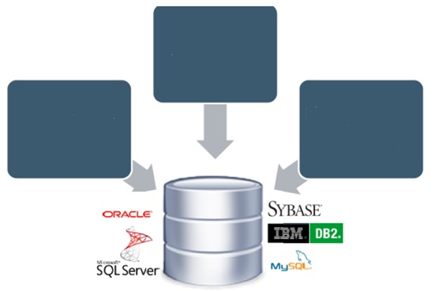
JS = interactivitate dinamică
Securitatea BD – definiție:
Securitatea unei baze de date reprezintă ansamblul de sisteme, procese și proceduri care protejează baza de date împotriva activităților nedorite, cum ar fi:
• Exfiltrarea datelor (furtul de informații confidențiale – date personale, secrete comerciale)
• Atacuri cibernetice (SQL Injection, Brute Force Attack etc)
• Coruperea datelor: Modificarea sau deteriorarea datelor în urma erorilor accidentale)
Atacuri cibernetice
Exfiltrarea datelor
Coruperea datelor

Slide 3
JS = interactivitate dinamică
Măsurile de protecție împotriva furtului de date:
1. Criptarea datelor: Asigură protecția datelor stocate în baza de date.
2. Controlul accesului bazat pe roluri:
• Atribuie permisiuni utilizatorilor pe baza rolurilor lor, limitând accesul doar la datele necesare.
• Aplică principiul minimului privilegiu (Least Privilege) pentru a reduce riscul de acces neautorizat.
3. Autentificare și autorizare puternică:
• Integrarea cu sistemele de autentificare Windows și permisiunile NTFS (New Technology File System) bazate pe conturi și grupuri de securitate ale Windows, adăugă protecție prin controlul accesului la fișiere de pe disc.
• Utilizarea parolelor complexe și politici de expirare a acestora.
4. Monitorizarea activităților:
• Implementarea sistemelor de monitorizare pentru a urmări accesul și activitățile utilizatorilor.
• Alarme de securitate pentru accesul neautorizat sau acțiuni suspecte.

Slide 4
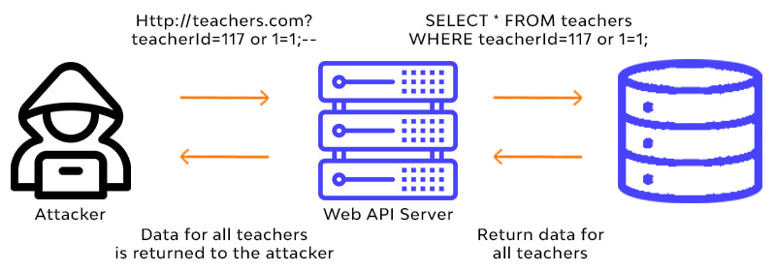
JS = interactivitate dinamică
SQL Injection:
Prin QL Injection atacatorul trimite o interogare SQL malițioasă direct în câmpul de input și primește rezultatele din baza de date în aceeași comunicare.
SELECT * FROM Users WHERE username = 'admin' --' AND password = 'password';
SELECT * FROM Users WHERE username = 'admin' AND password = 'password' OR '1' = '1';
SELECT * FROM Users WHERE id = 1; DROP TABLE Users;

Slide 5
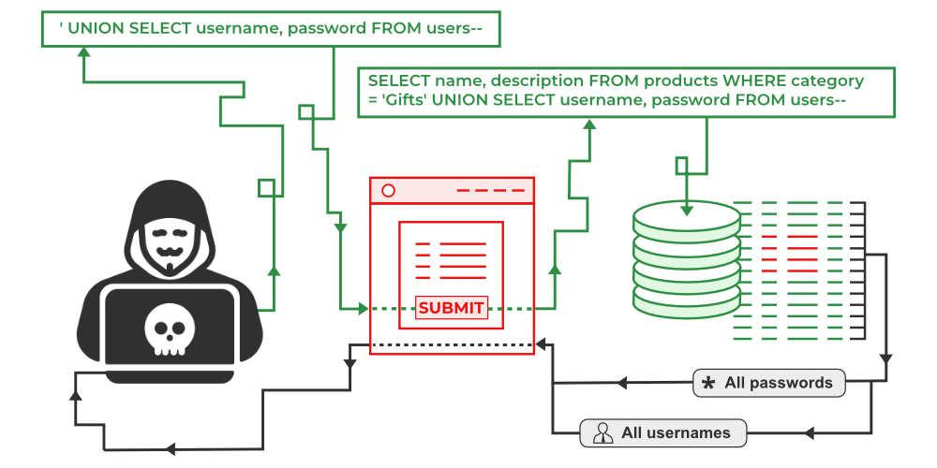
JS = interactivitate dinamică
SQL Injection (prin UNION):
SELECT name, email FROM Users WHERE id = 1
UNION
SELECT creditcardnumber, null FROM CreditCards;--

Slide 6
JS = interactivitate dinamică
Măsuri de protecție împotriva SQL Injection:
1. Validarea datelor de intrare: Filtrează toate datele introduse de utilizator pentru a preveni introducerea de caractere speciale periculoase.
2. Minimizarea detalizării erorilor. Dezactivează afișarea detaliilor erorilor SQL în aplicații, pentru a nu oferi atacatorilor informații despre structura bazei de date.
3. Monitorizarea activităților: Monitorizează interogările SQL pentru a detecta modele de comportament suspicioase și încercări de atac SQL Injection.
4. Principiul „Minimului Privilegiu” (Least Privilege): Acordă utilizatorilor doar drepturile minime necesare pentru a accesa datele. De exemplu, nu oferi acces la ștergerea tabelelor pentru conturile de utilizator.

Slide 7
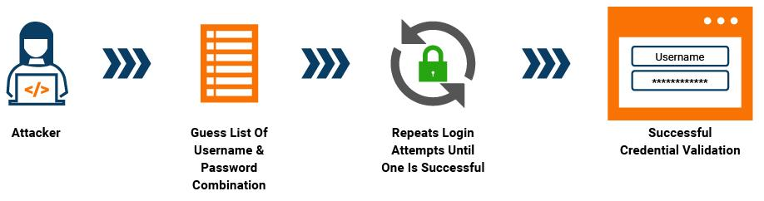
JS = interactivitate dinamică
Brute Force Attack:
Brute Force Attack (sau Dictionary Attack) este o tehnică de atac cibernetic în care un atacator încearcă să obțină acces la un sistem, cont sau bază de date prin încercarea sistematică a tuturor combinațiilor posibile de parole sau chei de acces, până când găsește combinația corectă.
Măsuri de protecție:
1. Utilizarea autentificării multi-factor (MFA): Pe lângă parolă, utilizatorul trebuie să furnizeze un alt factor de autentificare, cum ar fi un cod trimis prin SMS, o aplicație de autentificare, o amprentă digitală sau un token hardware.
2. Limitarea numărului de încercări de autentificare: După un anumit număr de încercări nereușite (de exemplu, 5), contul este temporar blocat, sau accesul la sistem este restricționat pentru o perioadă.
3. Parole complexe și lungi.

Slide 8
JS = interactivitate dinamică
Integritatea referențială:
Integritatea referențială asigură că relațiile dintre tabele (chei străine) rămân coerente după ștergerea sau modificarea datelor.
De exemplu, dacă un rând este șters într-un tabel care are o relație de referință (cheie străină) cu un alt tabel, SGBD verifică integritatea referențială și, în funcție de setările definite pentru acea cheie externă, poate
fie să prevină ștergerea dacă există date asociate în tabelul copil (ON DELETE RESTRICT),
fie să aplice o acțiune de tip CASCADE pentru a șterge automat toate rândurile asociate din tabelul copil (ON DELETE CASCADE).
Dacă nicio acțiune nu este definită, ștergerea va fi blocată pentru a preveni apariția „datelor orfane”.
CREATE TABLE Orders (
OrderID INT PRIMARY KEY,
CustomerID INT FOREIGN KEY REFERENCES Customers (CustomerID) ON UPDATE CASCADE
ON DELETE CASCADE);

Slide 9
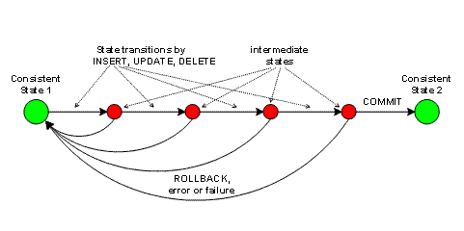
JS = interactivitate dinamică
SQL TRANSACTION:
O tranzacție (transaction) este o unitate de lucru logică care constă într-una sau mai multe operații de citire, scriere, modificare sau ștergere a datelor. O tranzacție trebuie să fie atomică, adică fie toate operațiile din cadrul acesteia sunt executate complet, fie niciuna nu este executată, asigurând astfel integritatea datelor.

Slide 10
JS = interactivitate dinamică
TRANSACTION - Sintaxa:
Inițiază o nouă tranzacție. După această comandă, orice operațiune efectuată în baza de date face parte din tranzacția curentă.
BEGIN TRANSACTION;
Confirma tranzacția, adică toate modificările făcute în cadrul tranzacției sunt aplicate permanent în baza de date.
COMMIT TRANSACTION;
Revine la starea anterioară tranzacției, anulând toate modificările făcute de la începutul tranzacției până în acel punct. Această comandă este folosită în cazul în care apare o eroare sau o problemă și dorim să revenim la starea inițială.
ROLLBACK TRANSACTION;

Slide 11
JS = interactivitate dinamică
TRANSACTION - Exemplu:
BEGIN TRANSACTION;
-- Inserare date în tabelul Orders
INSERT INTO Orders (OrderID, CustomerID, OrderDate) VALUES (1, 'CUST001', GETDATE());
-- Inserare date în tabelul OrderDetails
INSERT INTO OrderDetails (OrderID, ProductID, Quantity) VALUES (1, 'PROD001', 5);
-- Dacă toate operațiunile au succes, confirmăm tranzacția
COMMIT TRANSACTION;

Slide 12
JS = interactivitate dinamică
Nivelurile de izolare ale tranzacțiilor:
Înainte de a scrie o tranzacție, este necesar să se stabilească nivelul ei de izolare, adică modul în care această tranzacție interacționează cu alte tranzacții, prevenind conflictele și asigurând integritatea lor.
Isolarion level | Lost updates | Dirty reads | Non-repeatable reads | Phantoms
Transacton none | may occur | may occur | may occur | may occur
Read Uncommitted | don‘t occur | may occur | may occur | may occur
Read Committed | don‘t occur | don‘t occur | may occur | may occur
Repeatable Read | don‘t occur | don‘t occur | don‘t occur | may occur
Serializable | don‘t occur | don‘t occur | don‘t occur | don‘t occur
Lost Update este o problemă în tranzacțiile concurente, în care două tranzacții citesc aceeași valoare și o actualizează, iar modificările primei tranzacții sunt suprascrise de a doua, fără ca aceasta să țină cont de actualizările deja făcute.

Slide 13
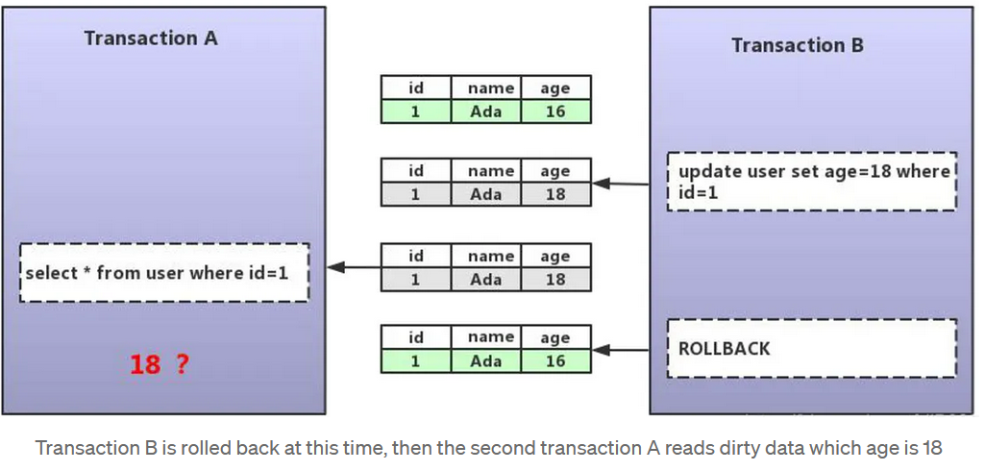
JS = interactivitate dinamică
Dirty read:
Tranzacția poate citi date care sunt modificate de alte tranzacții care nu au fost încă confirmate.

Slide 14
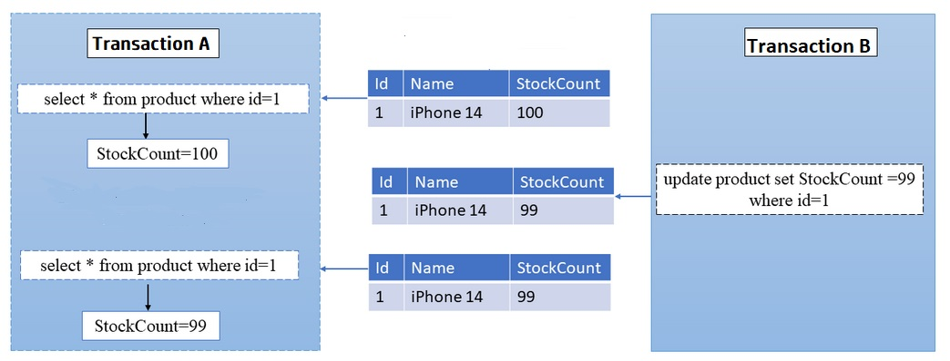
JS = interactivitate dinamică
Non-repeatable read:
Când prima tranzacție accesează înregistrările, o altă tranzacție modifică datele respective. Când prima tranzacție efectuează o a doua citire asupra acelorași rânduri, va obține date diferite față de prima citire.

Slide 15
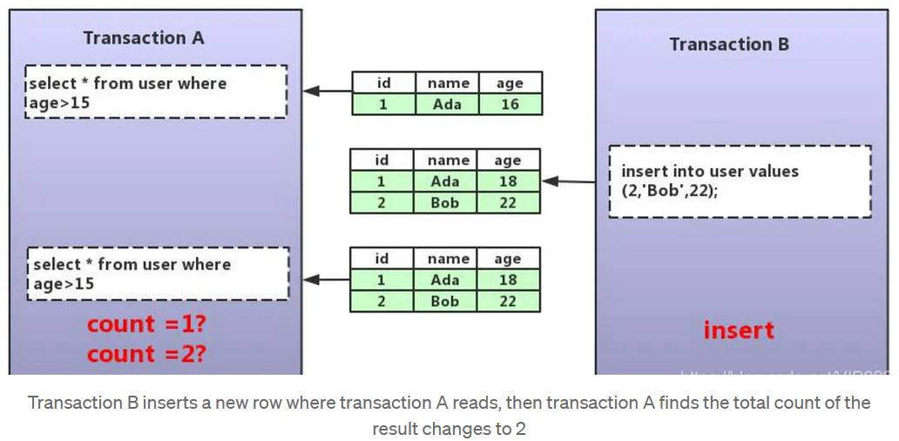
JS = interactivitate dinamică
Phantom read:
Când prima tranzacție citește înregistrările, o altă tranzacție adaugă sau șterge rânduri din acele înregistrări. Când prima tranzacție revine pentru a citi din nou aceleași rânduri, va întâlni un nou rând „fantomă”.

Slide 16
JS = interactivitate dinamică
SET TRANSACTION ISOLATION LEVEL:
În SQL Server, nivelul de izolare a tranzacțiilor se setează folosind comenzi SQL, cum ar fi:
SET TRANSACTION ISOLATION LEVEL [nivel_de_izolare];
unde nivel de izolare: NONE sau READ UNCOMMITTED sau
READ COMMITTED sau SERIALIZABLE
Exemplu:
SET TRANSACTION ISOLATION LEVEL READ COMMITTED;
BEGIN TRANSACTION;
INSERT INTO Orders (OrderID, CustomerID, OrderDate)
VALUES (1, 'CUST001', GETDATE());
COMMIT TRANSACTION;

